Slide 1
ДЕТИ СТАЛИНГРАДА

Slide 2
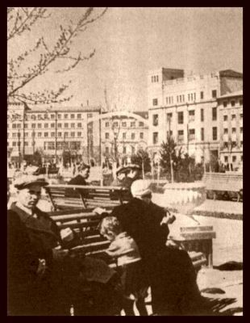
Сталинград!..
До войны обычный город,
с улицами и площадями, старыми и новыми
кварталами.

Slide 3
Всё изменилось 22июня 1941 года…

Slide 4
На защиту Родины встали и взрослые и дети.

Slide 5
И когда кончится война и мы станем размышлять о причинах нашей победы над врагом человечества, мы не забудем, что у нас был могучий союзник: многомиллионная, крепкосплочённая армия советских детей. Корней Чуковский, 1942 г

Slide 6
Мужество и отвагу проявляли сталинградские пионеры в борьбе с врагом во время Сталинградской битвы. Да не сотрутся в нашей памяти имена юных патриотов, пионеров—героев.

Slide 7
Имя пионера—героя Миши Романова в 1958 году было занесено в Книгу почёта Всесоюзной пионерской организации
«В тихое утро холодного ноябрьского дня партизанский отряд котельниковцев окружили враги. На бруствере окопа сидел мальчик лет 13—это был Миша. Воевал он вместе с отцом. В отряде его прозвали «дубок».

Slide 8
13-ти летняя Люся, находчивая, любознательная пионерка из Ленинграда, в поисках родных оказалась в Сталинграде и добровольно стала разведчицей.

Slide 9
Сколько бы ни прошло лет, в сердцах жителей Волгограда будет памятно имя юного партизана-разведчика Саши Филиппова.

Slide 10
БОСОНОГИЙ ГАРНИЗОН.
Слушайте, люди, печальный рассказ. Были фашисты когда-то у нас. Грабили жителей, мучили, били. В наших домах кровопийцы те жили. Там, где в колхозе силосная яма, днём разыгралась кровавая драма. Драма кровавая, жуткая драма: стала могилой силосная яма. Десять мальчишек бандиты убили. В яму, как кошек, бедняжек зарыли. Десять мальчишек: Ивана, Семёна, Васеньку, Колю, Емелю, Аксёна. Руки пред казнью бандиты связали, пули фашистов сердца пронизали. Горько рыдали их мамы. Нет! Не забыть нам аверинской драмы.

Slide 11
Были расстреляны: Аксён Тимонин (14 лет), Тимофей Тимонин (12 лет), Василий Егоров (13 лет), Николай Егоров (12 лет), Семен Манжин (9 лет), Константин Головлев (13 лет), Никифор Назаркин (12 лет), Емельян Сафонов (12 лет), Василий Горин (13 лет) и Иван Махин (11 лет).

Slide 12
СЕРЁЖА АЛЁШКОВ. На груди самого молодого бойца появилась медаль «За боевые заслуги». Ему было 7 лет.

Slide 13
За заслуги перед Отечеством, за мужество, проявленное в боях с фашистами, все ребята были награждены медалями и орденами, большинство получили их посмертно.
ВИТЯ ГРОМОВ
ЛЁНЯ КУЗУБОВ
ВОЛОДЯ ДУБИНИН
КОЛЯ КРАСАВЦЕВ
МОТЯ БАРСОВА
САША ДЕМИДОВ
ЛЮСЯ РЕМИЗОВА

Slide 14
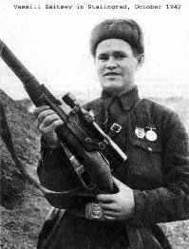

Slide 16
Поиск новых имён продолжается. Подготовка к 70-ти летию победы в Сталинградской битве всколыхнёт интерес к патриотическим делам и поступкам пионеров и молодёжи, вызовет у нынешнего поколения подростков потребность в знании истории Сталинградской битвы, о судьбах ровесников, участников Сталинградской битвы.

Slide 17
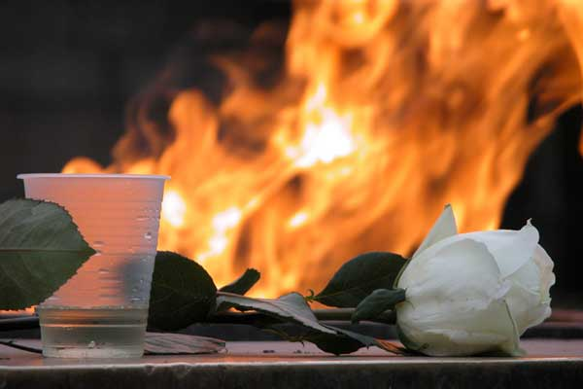

Slide 18
Используемая литература:
1. Былинин С. Сталинградская битва. Цейхгауз, 2005
2. Энциклопедия войн 20 века .М.,2000.
3. Хрестоматия по истории СССР 1917-1945.М.,1991.
Ресурсы интернета:
http://world-war.ru/gallery/thumbnails.php?album=topn&cat=-22&page=1
http://www.infovolga.ru/school/pioner/geroi.htm

